Slide 1
تدبر در دو خطبه 140 و 141 نهج البلاغه
راه هاي پيشگيري از غيبت و بدگويي
قال علي (عليه السلام):
اَلغِيْبةُ جُهْدُ العَاجِزِ
غيبت كردن، آخرين تلاشِ شخص ناتوان است.
نهج البلاغه، حكمت 461

Slide 2
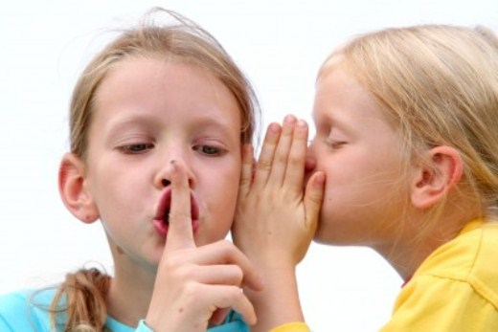
تدبر در دو خطبه 140 و 141 نهج البلاغه
راه هاي پيشگيري از غيبت و بدگويي
فهرست اجمالي
الف- حق گوش: امام سجاد عليه السلام
ب- خورشت سگهاي جهنم: روايتي از امام حسين عليه السلام
ج- پرهيز از غيبت و بدگويي: خطبه 140 (دو بخش)
د- شنيدن كي بود مانند ديدن: خطبه 141

Slide 3
تدبر در دو خطبه 140 و 141 نهج البلاغه

Slide 4
تدبر در دو خطبه 140 و 141 نهج البلاغه
الف- حقِ گوش چيست؟
وحَقُّ السَّمعِ حق گوش تو اين است كه
تَنزِيهُه عَنْ سَمَاعِ الغَيْبَةِ آن را از شنيدن غيبت پاك كني،
و سَمَاعِ ما لاَ يَحِلُّ سَمَاعُه و به هر آنچه كه حلال نيست گوش ندهي.
رساله حقوق امام سجاد(ع) - بنا بر نسخه خصال شيخ صدوق

Slide 5
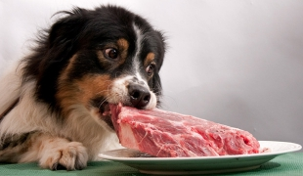
تدبر در دو خطبه 140 و 141 نهج البلاغه
ب- خورشت سگهاي جهنم
امام حسين(ع):
للِرَجُلٍ اغتابَ عِندَهُ رَجُلاً :
حضرت خطاب به مردى كه نزد او از ديگرى غيبت مى كرد، فرمود:
يا هذا كُفَّ عَنِ الغِيبَةِ
فلاني! از غيبت دست بردار.
فَإنَّها إدامُ كِلابِ النّارِ
چراكه غيبت ، غذاي ِسگان جهنم است.
بحارالانوار: جلد87 ص 117 به نقل از بلاغة الحسين(ع) ص 192 و ميزان الحكمه، ج9 ص 4452 حديث15484

Slide 6
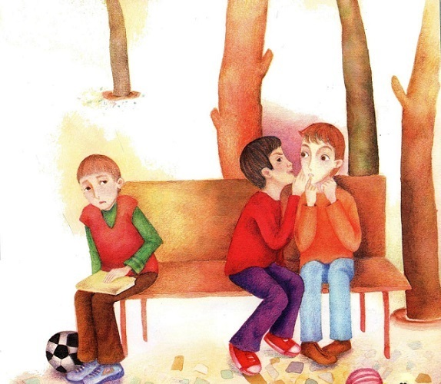
تدبر در دو خطبه 140 و 141 نهج البلاغه
ج- پرهيز از غيبت و بدگويي
تدبر در خطبه140 نهج البلاغه

Slide 7
تدبر در دو خطبه 140 و 141 نهج البلاغه
متن عربي خطبه 140
ج- پرهيز از غيبت و بدگويي
وَ إِنَّمَا يَنْبَغِي لِأَهْلِ الْعِصْمَةِ وَ الْمَصْنُوعِ إِلَيْهِمْ فِي السَّلَامَةِ أَنْ يَرْحَمُوا أَهْلَ الذُّنُوبِ وَ الْمَعْصِيَةِ وَ يَكُونَ الشُّكْرُ هُوَ الْغَالِبَ عَلَيْهِمْ وَ الْحَاجِزَ لَهُمْ عَنْهُمْ. فَكَيْفَ بِالْعَائِبِ الَّذِي عَابَ أَخَاهُ وَ عَيَّرَهُ بِبَلْوَاهُ، أَ مَا ذَكَرَ مَوْضِعَ سَتْرِ اللَّهِ عَلَيْهِ مِنْ ذُنُوبِهِ مِمَّا هُوَ أَعْظَمُ مِنَ الذَّنْبِ الَّذِي عَابَهُ بِهِ وَ كَيْفَ يَذُمُّهُ بِذَنْبٍ قَدْ رَكِبَ مِثْلَهُ، فَإِنْ لَمْ يَكُنْ رَكِبَ ذَلِكَ الذَّنْبَ بِعَيْنِهِ فَقَدْ عَصَى اللَّهَ فِيمَا سِوَاهُ مِمَّا هُوَ أَعْظَمُ مِنْهُ، وَ ايْمُ اللَّهِ لَئِنْ لَمْ يَكُنْ عَصَاهُ فِي الْكَبِيرِ وَ عَصَاهُ فِي الصَّغِيرِ لَجَرَاءَتُهُ عَلَى عَيْبِ النَّاسِ أَكْبَرُ. يَا عَبْدَ اللَّهِ لَا تَعْجَلْ فِي عَيْبِ أَحَدٍ بِذَنْبِهِ فَلَعَلَّهُ مَغْفُورٌ لَهُ وَ لَا تَأْمَنْ عَلَى نَفْسِكَ صَغِيرَ مَعْصِيَةٍ فَلَعَلَّكَ مُعَذَّبٌ عَلَيْهِ. فَلْيَكْفُفْ مَنْ عَلِمَ مِنْكُمْ عَيْبَ غَيْرِهِ لِمَا يَعْلَمُ مِنْ عَيْبِ نَفْسِهِ وَ لْيَكُنِ الشُّكْرُ شَاغِلًا لَهُ عَلَى مُعَافَاتِهِ مِمَّا ابْتُلِيَ بِهِ غَيْرُهُ.
نهج البلاغه، خطبه140

Slide 8
تدبر در دو خطبه 140 و 141 نهج البلاغه
متن فارسي خطبه 140
ج- پرهيز از غيبت و بدگويي
شايسته است، آنان كه مرتكب گناه نشده اند و از معصيت در امان مانده اند، به گناهكاران و عاصيان رحمت آورند. و همواره به درگاه خداوندى سپاس گزارند تا سپاس خداوندى، آنان را از عيبجويى گناهكاران باز دارد.پس چگونه است حال غيبت كننده اى كه زبان به غيبت برادر خود مى گشايد و او را به سبب گرفتار شدنش در چنگ گناه سرزنش مى كند. آيا به ياد ندارد كه خداوند گناهان او را مستور داشته، آن هم گناهانى، كه از گناهان كسى كه زبان به غيبتش گشاده، بسى بزرگتر بوده است. و چگونه او را به گناهى نكوهش مى كند كه خود نيز همانند آن را مرتكب مى شود. و اگر آن گناه را، عينا، مرتكب نشده، خداوند را در مواردى كه از آن گناه عظيمتر بوده است، نافرمانى كرده است. به خدا سوگند، اگر گناه بزرگى مرتكب نشده ولى نافرمانى كوچكى از او سر زده است، جرأت او در عيبجويى و غيبت مردمان گناهى بزرگتر است. اى بنده خدا، به عيبجويى گناهكار مشتاب، شايد خداوند او را آمرزيده باشد و از خردك گناهى هم كه كرده اى، ايمن منشين، بسا كه تو را بدان عذاب كنند. هر كس از شما كه به عيب ديگرى آگاه است، بايد از عيبجويى باز ايستد. زيرا مى داند كه خود را نيز چنان عيبى هست. بايد به سبب عيبى كه ديگران بدان مبتلا هستند و او از آن در امان مانده است، خدا را شكر گويد و اين شكرگزارى او را از نكوهش ديگران به خود مشغول دارد.
نهج البلاغه، خطبه140

Slide 9
تدبر در دو خطبه 140 و 141 نهج البلاغه
ج- پرهيز از غيبت و بدگويي- خطبه140
بخش اول: با آن همه عيب، عيبجويي ديگران چرا؟
تقسيم مردم به پنج گروه
بخش دوم: عيب جويي، ناسپاسي بزرگي است.
الف) در عيبجويي عجله نكنيد!
ب) بي عيب تنها خداست.

Slide 10
تدبر در دو خطبه 140 و 141 نهج البلاغه
ج- پرهيز از غيبت و بدگويي- خطبه140
تقسيم مردم به پنج گروه...
گروه اول: مردمي كه لطف الهي شامل آنها شده و آلوده گناه نگشتند:
وَ إِنَّمَا يَنْبَغِي لِأَهْلِ الْعِصْمَةِ وَ الْمَصْنُوعِ إِلَيْهِمْ فِي السَّلَامَةِ
سزاوار است، آنها كه از عيوبي پاكند و از گناه سالم نگه داشته شده اند،
أَنْ يَرْحَمُوا أَهْلَ الذُّنُوبِ وَ الْمَعْصِيَةِ
به گناهكاران و اهل معصيت ترحم كنند،
وَ يَكُونَ الشُّكْرُ هُوَ الْغَالِبَ عَلَيْهِمْ
و شكر و سپاس خدا، چنان بر وجود آنها غلبه كند كه
وَ الْحَاجِزَ لَهُمْ عَنْهُمْ.
آنها را از عيب جويي و غيبت ديگران بازدارد.

Slide 11
تدبر در دو خطبه 140 و 141 نهج البلاغه
ج- پرهيز از غيبت و بدگويي- خطبه140
تقسيم مردم به پنج گروه...
گروه دوم: كساني كه خودشان داراي همان عيوبي مي باشند كه ديگران را نسبت به آن ملامت و غيبت مي كنند( حب ذات به آنها اجازه نميدهد عيوب خويش را ببينند)
فَكَيْفَ بِالْعَائِبِ الَّذِي عَابَ أَخَاهُ
چگونه آن عيب جو بر برادر خود عيب مي گيرد،
وَ عَيَّرَهُ بِبَلْوَاهُ،
و او را به خاطر بلايي كه گرفتار شده است سرزنش مي كند( در حاليكه خودش كانون آن عيب هاست.)
أَ مَا ذَكَرَ مَوْضِعَ سَتْرِ اللَّهِ عَلَيْهِ مِنْ ذُنُوبِهِ
آيا به خاطر نمي آورد كه آنچه را خدا از گناهان او مستور داشته، (شايد)
مِمَّا هُوَ أَعْظَمُ مِنَ الذَّنْبِ الَّذِي عَابَهُ بِهِ
بزرگتر از گناهي است كه بر ديگران عيب مي گيرد.
حق-جل و علا_ مي بيند و مي پوشد، همسايه نمي بيند و مي خروشد. (سعدي)

Slide 12
تدبر در دو خطبه 140 و 141 نهج البلاغه
ج- پرهيز از غيبت و بدگويي- خطبه140
تقسيم مردم به پنج گروه...
گروه سوم: كساني هستند كه خودشان مرتكب گناهي مي شوند و ديگران را نسبت به آن عيبجويي مي كنند( انسان نسبت به خود دلسوزتر است)
وَ كَيْفَ يَذُمُّهُ بِذَنْبٍ قَدْ رَكِبَ مِثْلَهُ!
چگونه ديگري را مذمت مي كند بر گناهي كه خود مثل آن را مرتكب شده است؟

Slide 13
تدبر در دو خطبه 140 و 141 نهج البلاغه
ج- پرهيز از غيبت و بدگويي- خطبه140
تقسيم مردم به پنج گروه...
گروه چهارم: كساني هستند كه مرتكب گناهي كه ديگران نسبت به آن سرزنش و غيبت مي كنند نشده اند، ولي اي بسا گناهان ديگري دارند كه از آن بزرگتر است و نسبت به آن غافل و يا بي تفاوتند:
فَإِنْ لَمْ يَكُنْ رَكِبَ ذَلِكَ الذَّنْبَ بِعَيْنِهِ
و اگر عيناً همان گناه را مرتكب نشده،
فَقَدْ عَصَى اللَّهَ فِيمَا سِوَاهُ مِمَّا هُوَ أَعْظَمُ مِنْهُ،
با گناهي ديگر بزرگتر از گناه برادرش( كه همان عيبجويي است) خدا را نافرماني كرده است.

Slide 14
تدبر در دو خطبه 140 و 141 نهج البلاغه
ج- پرهيز از غيبت و بدگويي- خطبه140
تقسيم مردم به پنج گروه...
گروه پنجم: كساني كه شايد گناه كبيره اي همچون كساني كه مورد غيبت آنها قرار مي گيرند مرتكب نشده باشند، تنها گناهان كوچكتري از آنها صادر شده، ولي آن گناه را كوچك مي شمرند:
وَ ايْمُ اللَّهِ لَئِنْ لَمْ يَكُنْ عَصَاهُ فِي الْكَبِيرِ
به خدا سوگند حتي اگر خدا را در گناهان كبيره عصيان نكرده،
وَ عَصَاهُ فِي الصَّغِيرِ
و تنها صغيره اي انجام داده،
لَجَرَاءَتُهُ عَلَى عَيْبِ النَّاسِ أَكْبَرُ.
همين جرأتش بر عيب جويي مردم گناه بزرگتري است.

Slide 15
تدبر در دو خطبه 140 و 141 نهج البلاغه
ج- پرهيز از غيبت و بدگويي- خطبه140
بخش دوم: عيب جويي ناسپاسي بزرگي است:
الف) در عيب جويي عجله نكنيد!
يَا عَبْدَ اللَّهِ اي بنده خدا !
لَا تَعْجَلْ فِي عَيْبِ أَحَدٍ بِذَنْبِهِ
در عيب جويي هيچ كس نسبت به گناهي كه انجام داده است شتاب مكن،
فَلَعَلَّهُ مَغْفُورٌ لَهُ
شايد او آمرزيده شده باشد.
وَ لَا تَأْمَنْ عَلَى نَفْسِكَ صَغِيرَ مَعْصِيَةٍ
و برگناه كوچكي كه خود انجام داده اي ايمن مباش،
فَلَعَلَّكَ مُعَذَّبٌ عَلَيْهِ
شايد به خاطر آن مجازات شوي،

Slide 16
تدبر در دو خطبه 140 و 141 نهج البلاغه
ج- پرهيز از غيبت و بدگويي- خطبه140
بخش دوم: عيب جويي ناسپاسي بزرگي است:
ب) بي عيب تنها خداست.
فَلْيَكْفُفْ مَنْ عَلِمَ مِنْكُمْ عَيْبَ غَيْرِهِ
بنا بر اين، هر كدام از شما از عيب ديگري آگاه شود، از عيب جويي او خودداري كند،
لِمَا يَعْلَمُ مِنْ عَيْبِ نَفْسِهِ
به سبب آنچه از عيب خود مي داند،
وَ لْيَكُنِ الشُّكْرُ شَاغِلًا لَهُ عَلَى مُعَافَاتِهِ
و اگر كسي از عيب و گناهي پاك است، بايد شكر و سپاس بر اين نعمت، او را
مِمَّا ابْتُلِيَ بِهِ غَيْرُهُ.
از عيب جويي كسي كه به آن عيب و گناه مبتلا شده است، باز دارد.

Slide 17
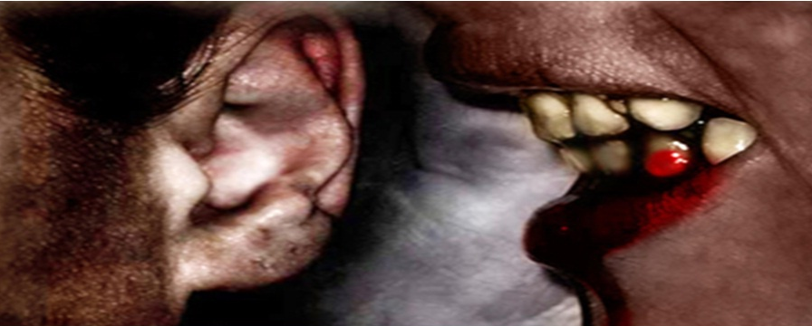
تدبر در دو خطبه 140 و 141 نهج البلاغه
د- پرهيز از شنيدن غيبت
(شنيدن كي بود مانند ديدن)
تدبر در خطبه141 نهج البلاغه

Slide 18
تدبر در دو خطبه 140 و 141 نهج البلاغه
د- پرهيز از شنيدن غيبت (شنيدن كي بود مانند ديدن)- خطبه141
متن عربي خطبه 141
أَيُّهَا النَّاسُ مَنْ عَرَفَ مِنْ أَخِيهِ وَثِيقَةَ دِينٍ وَ سَدَادَ طَرِيقٍ، فَلَا يَسْمَعَنَّ فِيهِ أَقَاوِيلَ الرِّجَالِ؛ أَمَا إِنَّهُ قَدْ يَرْمِي الرَّامِي وَ تُخْطِئُ السِّهَامُ وَ يُحِيلُ الْكَلَامُ وَ بَاطِلُ ذَلِكَ يَبُورُ، وَ اللَّهُ سَمِيعٌ وَ شَهِيدٌ. أَمَا إِنَّهُ لَيْسَ بَيْنَ الْحَقِّ وَ الْبَاطِلِ إِلَّا أَرْبَعُ أَصَابِعَ. فسُئل (عليه السلام) عن معنى قوله هذا، فجمع أصابِعَه و وضَعَها بَينَ أذُنِه و عَينِه ثم قال: الْبَاطِلُ أَنْ تَقُولَ سَمِعْتُ، وَ الْحَقُّ أَنْ تَقُولَ رَأَيْتُ.
نهج البلاغه، خطبه141

Slide 19
تدبر در دو خطبه 140 و 141 نهج البلاغه
د- پرهيز از شنيدن غيبت (شنيدن كي بود مانند ديدن)- خطبه141
متن فارسي خطبه 141
از سخنان آن حضرت است همچنين در باره نهى از غيبت: اى مردم، آن كس كه از برادرش استوارى در دين و درستى راه را مى داند نبايد گفتار بيهوده مردم را در حق او بشنود. بدانيد كه تيرانداز گاهى تير مى اندازد و تيرش به خطا مى رود، سخن هم (هر چه باشد) اثر مى گذارد ولى نادرست آن از بين مى رود، و خداوند شنوا و شاهد است. آگاه باشيد كه بين حق و باطل جز چهار انگشت فاصله نيست. [توضيح اين سخن را از امام خواستند، حضرت انگشتان دست را به هم چسباند و بين گوش و چشم قرار داد، سپس فرمود:] باطل آن است كه بگويى شنيدم، و حق آن است كه بگويى ديدم.
نهج البلاغه، خطبه141

Slide 20
تدبر در دو خطبه 140 و 141 نهج البلاغه
د- پرهيز از شنيدن غيبت (شنيدن كي بود مانند ديدن)- خطبه141
بخش اول: حمل موارد مشكوك بر موارد معلوم
(عدم جواز بدگويي پشت سر مومن)
بخش دوم: حدس ها و گمانه زني ما هميشه درست نيستند!
بخش سوم: فاصله حق و باطل چهار انگشت است!
(شنيدن كي بود مانند ديدن)

Slide 21
تدبر در دو خطبه 140 و 141 نهج البلاغه
د- پرهيز از شنيدن غيبت (شنيدن كي بود مانند ديدن)- خطبه141
بخش اول: حمل موارد مشكوك بر موارد معلوم
(عدم جواز بدگويي پشت سر مومن)
أَيُّهَا النَّاسُ اي مردم
مَنْ عَرَفَ مِنْ أَخِيهِ وَثِيقَةَ دِينٍ
هر كس از برادر مسلمانش استواري در دين
وَ سَدَادَ طَرِيقٍ
و درستي روش را مشاهده كند،
فَلَا يَسْمَعَنَّ فِيهِ أَقَاوِيلَ الرِّجَالِ
بايد به سخناني كه اين و آن در نكوهش او مي گويند گوش فرا ندهد.

Slide 22
تدبر در دو خطبه 140 و 141 نهج البلاغه
د- پرهيز از شنيدن غيبت (شنيدن كي بود مانند ديدن)- خطبه141
بخش دوم: حدس ها و گمان ها هميشه درست نيستند!
أَمَا إِنَّهُ قَدْ يَرْمِي الرَّامِي
آگاه باشد! گاه تيرانداز
وَ تُخْطِئُ السِّهَامُ
تيرش به خطا مي رود( و حدس و گمانها هميشه مطابق واقع نيست)
وَ يُحِيلُ الْكَلَامُ وَ بَاطِلُ ذَلِكَ يَبُورُ
سخن باطل فراوان گفته مي شود، وباطل نابود و بي اثر خواهد شد.
وَ اللَّهُ سَمِيعٌ وَ شَهِيدٌ.
و خداوند شنوا وشاهد ( بر اعمال بندگان) است.

Slide 23
تدبر در دو خطبه 140 و 141 نهج البلاغه
د- پرهيز از شنيدن غيبت (شنيدن كي بود مانند ديدن)- خطبه141
بخش سوم: فاصله حق وباطل چهار انگشت است!
أَمَا إِنَّهُ لَيْسَ بَيْنَ الْحَقِّ وَ الْبَاطِلِ إِلَّا أَرْبَعُ أَصَابِعَ
بدانيد ميان حق و باطل بيش از چهار انگشت فاصله نيست! فسُئل (عليه السلام) عن معنى قوله هذا
كسي از حاضرين از تفسير اين سخن سوال كرد،
فجمع أصابِعَه و وضَعَها بَينَ أذُنِه و عَينِه
امام عليه السلام انگشتان خود را جمع كرد و در ميان گوش و چشم خود( در كنار صورتش) قرار داد،
ثم قال: سپس فرمود،
الْبَاطِلُ أَنْ تَقُولَ سَمِعْتُ
باطل آن است كه بگويي شنيدم،
وَ الْحَقُّ أَنْ تَقُولَ رَأَيْتُ
و حق آن است كه بگويي ديدم!

Slide 24
تدبر در دو خطبه 140 و 141 نهج البلاغه
تحقيق و تدبر: حجت الاسلام علي رجبي
صفحه آرايي: سيد داود كاظمي
پاييز 1397

